Slide 1
CHÂN TRỜI SÁNG TẠO
BÀI 1
TIẾT 6. ĐỌC MỞ RỘNG THEO THỂ LOẠI
CUỘC TU BỔ LẠI CÁC GIỐNG VẬT

Slide 2
01
02
MỤC TIÊU BÀI HỌC
03
1. VỀ KIẾN THỨC
Xác định các thông tin về không gian, thời gian, nhân vật và cốt truyện để chỉ ra đặc trưng của thể loại thần thoại trong truyện
So sánh hai truyện thần thoại “Cuộc tu bổ lại các giống vật” và “Prô – mê – tê và loài người”
Rút ra được ý nghĩa của truyện
2. VỀ NĂNG LỰC
04
Học sinh vận dụng năng lực ngôn ngữ để đọc hiểu văn bản
3. VỀ PHẨM CHẤT
05
Trân trọng giá trị tinh thần của truyện thần thoại

Slide 3
KHỞI
ĐỘNG

Slide 4



GV tổ chức trò chơi: NỐI TỪ
GV bắt đầu bằng tên một con vật, học sinh tiếp theo sẽ nêu một đặc điểm của con vật đó. Học sinh tiếp theo sẽ bắt đầu bằng tên một con vật khác.
Con quạ - Màu đen – Con công – Rực rỡ …

Slide 5
Hình thành kiến thức

Slide 6

NHIỆM VỤ HỌC TẬP
Giáo viên sử dụng kĩ thuật giàn giáo: Gợi ý cho HS chuẩn bị bài ở nhà và đến lớp trình bày, chia sẻ thảo luận.

Slide 7
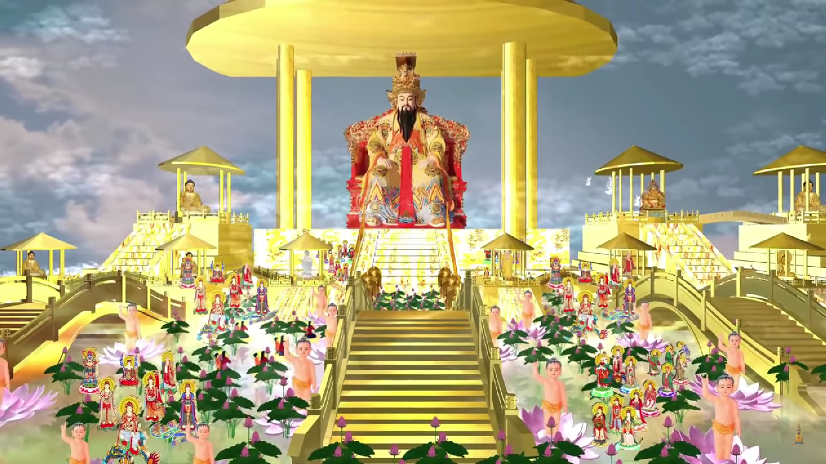

1. KHÔNG GIAN, THỜI GIAN, NHÂN VẬT VÀ CỐT TRUYỆN CỦA TRUYỆN KỂ
Nhân vật
01
Là vị thần, có sức mạnh và khả năng phi thường (nặn ra vạn vật) là Ngọc Hoàng, thiên thần.
Không gian
Không có địa điểm cụ thể, rõ ràng.
02

Slide 8

1. KHÔNG GIAN, THỜI GIAN, NHÂN VẬT VÀ CỐT TRUYỆN CỦA TRUYỆN KỂ
Thời gian
03
Thời gian cổ xưa, không rõ ràng “lúc sơ khởi”
“Có một hôm”
=> Thời gian không xác định
02

Slide 9
1. KHÔNG GIAN, THỜI GIAN, NHÂN VẬT VÀ CỐT TRUYỆN CỦA TRUYỆN KỂ
Tập trung nói về quá trình hoàn thiện, tu bổ lại các giống vật của Ngọc Hoàng
Ngọc Hoàng đã nặn ra vạn vật, tuy nhiên sơ khởi chưa đủ nguyên liệu nên có con thiếu cánh, có con thiếu chân,….
Con chó và con vịt cùng đến xin thêm cho mỗi con một cẳng thì bị từ chối vì nguyên liệu đã hết. Nhưng hai con vật nài nỉ nên vẫn được cung cấp cho chân với lời dặn “Khi nào ngủ chớ để cẳng này xuống đất sợ nó dây phải bùm nước lâu ngày mục đi chăng. Vậy cần phải giở lên cho nó khô ráo”. Cho nên vịt và chó đều vâng lời, sau này khi ngủ đều có một cẳng giơ lên trên không
Các loài chim khác đến chiền chiện, đỏ nách và ốc cau. Con nào cũng thiếu cả hai chân, nài nỉ thiên thần giúp đỡ. Một trong ba thiên thần thấy chúng khẩn cầu mãi mới bẻ một nắm chân hương, gắn cho chúng mỗi con một đôi làm chân. Nhưng chân ấy yếu quá nên được dặn “bao giờ muốn dùng nó thì hãy nhớm chân xuống đất xem có vững không rồi hãy đậu, Sau này, nếu có gẫy thì sẽ lại thay thứ khác”. Vì vậy, sau này các giống chim ấy còn giữa thói quen chới với ba lần trước khi đậu.
Cốt truyện

Slide 10

1. KHÔNG GIAN, THỜI GIAN, NHÂN VẬT VÀ CỐT TRUYỆN CỦA TRUYỆN KỂ
- Cuộc tu bổ lại các giống vật là một truyện thần thoại.
- Truyện đã giải thích quá trình tu bổ lại các giống vật, bù đắp những phần cơ thể còn thiếu để chúng có hình dạng giống ngày nay.
Nhận xét chung

Slide 11

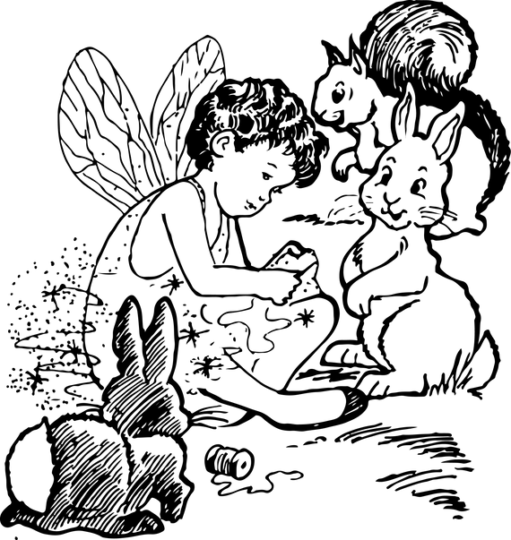
2. SO SÁNH TRUYỆN CUỘC TU BỔ LẠI CÁC GIỐNG VẬT VỚI TRUYỆN PRÔ-MÊ-TÊ VÀ LOÀI NGƯỜI
 | Cuộc tu bổ lại các giống vật | Prô-mê-tê và loài người
Giống | - Đều là truyện thần thoại. - Đều nói về sự hình thành của các giống vật, con vật.

Slide 12
2. SO SÁNH TRUYỆN CUỘC TU BỔ LẠI CÁC GIỐNG VẬT VỚI TRUYỆN PRÔ-MÊ-TÊ VÀ LOÀI NGƯỜI
Khác | - Thần thoại Hy Lạp. - Nói về quá trình tạo lập con người và thế giới muôn loài. - Các con vật trong truyện được nặn ra từ đất và nước. - Các con vật trong truyện được ban cho đặc ân, “vũ khí” riêng để tự bảo vệ mình. | - Thần thoại Việt Nam. - Nói về quá trình tu bổ, hoàn thiện của con vật. - Các con vật trong truyện được nặn ra từ nguyên liệu không cụ thể. - Các con vật chưa được hoàn thiện, cần được tu bổ.

Slide 13

3. BÀI HỌC RÚT RA TỪ TRUYỆN
Đọc với một thái độ tôn trọng.
Đọc văn bản đi kèm với đọc chú thích để hiểu những từ ngữ khó.
Đây là truyện thần thoại nên sẽ mang nhiều yếu tố và cách lí giải chứa nhiều sự tưởng tượng, hư cấu. Vì vậy, khi đọc không nên đưa ra sự đánh giá hay cái nhìn chủ quan mang tính hiện đại của mình đối với một thể loại văn học thời xưa.

Slide 14
LUYỆN TẬP

Slide 15
LUYỆN TẬP
HS vận dụng kiến thức đã học để đọc một văn bản thần thoại khác

Slide 16
VẬN DỤNG

Slide 17
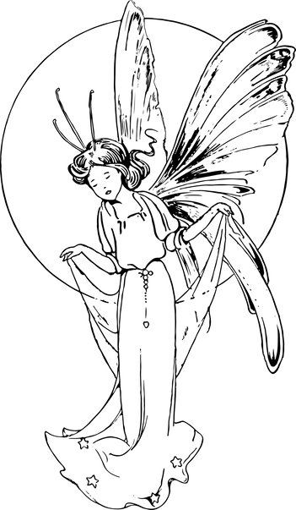
VẬN DỤNG
Học sinh đóng vai một vị thần và chia sẻ những dự định sẽ làm cho thế giới và con người

Slide 18


